Slide 1
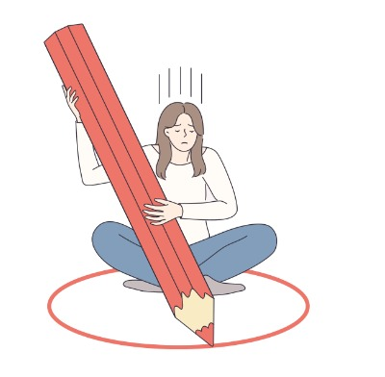
SINIR KOYMA

Slide 2
İÇİNDEKİLER
Sınır Nedir?
Sınır Koyamamanın Nedenleri
Sınır Koymanın Önemi
Sınır Koymanın Faydaları
Sınırların Türleri
Sınırları Korumak İçin Öneriler

Slide 3
Kişisel sınırlarımız nelerdir ve kişisel sınırlarımıza neden ihtiyaç duyarız ?

Slide 4
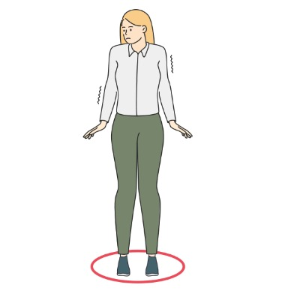
Sınır Nedir?
Kişilerin diğerleriyle iletişimlerinde koruması gereken kendilerine ait tutum, inanç, değer ve seçimlerine kişisel sınırlar denir.

Slide 5
Aile ilişkilerinizde ve arkadaşlık ilişkilerinizde sınırlarınızın olması, kendinizi korumanız ve sağlıklı bir iletişim gerçekleştirebilmeniz için önemlidir.

Slide 6
Sınır Koyamamanın Nedenleri
Sınır koyamamamızın temel nedeni bazı yanlış inançlara sahip olmamızdır. Bu inançlar;
Hayır diyerek karşımızdaki kişinin duygularını incitebileceğimiz düşüncesi,
Bencil olmakla suçlanma korkusu,
Başkaları tarafında gruptan dışlanma endişesi,
Öfkeli olarak algılanma korkusu,
Karşımızdaki kişiyi öfkelendirebileceğimiz düşüncesi,
Terkedilme, yalnız kalma endişesi.

Slide 7
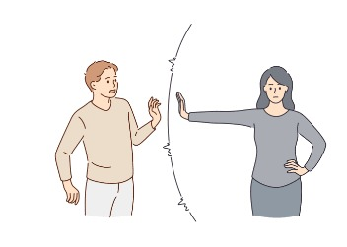
Sınır Koymanın Önemi
Sınırlar kişilerin güçlü bir benlik algısı geliştirmesine, sağlıklı ve nitelikli sosyal ilişkiler kurabilmesine, duygu, düşünce ve ihtiyaçlarının farkında olup, bunları ifade edebilmesine olanak sağlar ve kişilerin güvende hissetmesini sağlar. Sınır koymak kendimize değer verdiğimizi göstermenin en somut şeklidir.

Slide 8
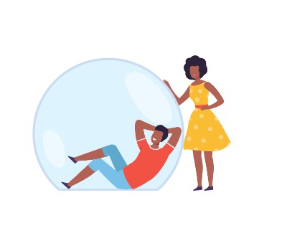
Sınır Koymanın Faydaları
Kişisel sınırlarımız duygusal iyilik halimizin artmasına katkıda bulunur, içsel huzurumuzu korur, bizi olumsuz olarak etkileyen kişileri ve durumları kendimizden uzak tutmamızı ve kişisel olarak zarar görmememizi sağlar.

Slide 9
Sınır Koymanın Faydaları
Sınırlarımızı açık ve net bir biçimde ifade etmemiz ilişkilerimizde yaşayabileceğimiz anlaşmazlıkların önlenmesine yardımcı olur.

Slide 10
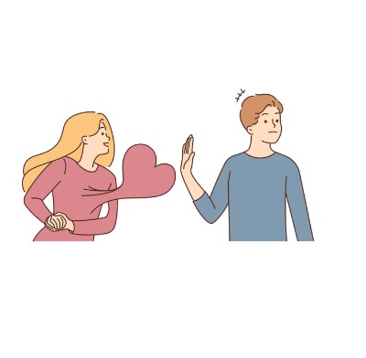
Sınır Koymanın Faydaları
Sınırlarımızın farkında olmak zamanımızı etkili kullanmamıza ve önceliklerimizi belirlememize katkı sağlar.

Slide 11
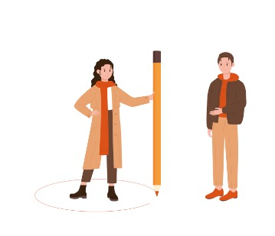
Kişilerin ilişkilerinde diğer kişilere karşı koydukları sınırlar; yaşam şekillerine, değer yargılarına, kişiliklerine ve inançlarına göre farklılaşmakla birlikte; kişilerin sınırlarını diğer kişilere 3 farklı şekilde gösterdiklerini söyleyebiliriz.
Sert Sınırları Olan Kişiler
Geçirgen Sınırları Olan Kişiler
Sağlıklı Sınırları Olan Kişiler

Slide 12
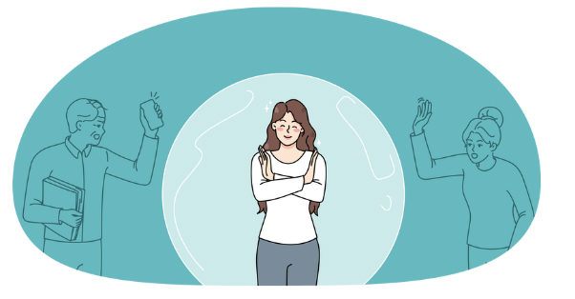
Sert Sınırları Olan Kişiler
Bu kişiler yakın ilişkiler kurmakta zorlanır, duygu ve düşüncelerini reddedilme korkusuyla ifade etmekten kaçınırlar. Sert sınırları olan kişiler diğer insanlara karşı mesafelidir.

Slide 13
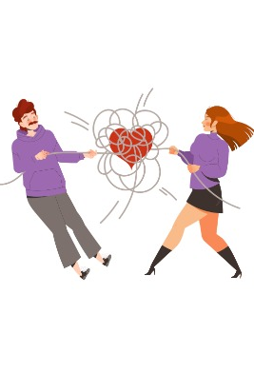
Geçirgen Sınırları Olan Kişiler
Bu kişiler duygu ve düşüncelerini karşısındaki kişilerle tüm detaylarıyla paylaşırlar ve kişisel kararlarını alırken diğer kişilerin etkisinde kalıp, saygısızlığa uğramayı dahi göze alabilirler.

Slide 14
Sağlıklı Sınırları Olan Kişiler
Bu kişiler duygu ve düşüncelerini yakın çevreleriyle rahatlıkla paylaşır ve kendilerine ait tutum, inanç, değer ve seçimleri çerçevesinde diğer kişilerle sağlıklı ilişkiler kurarlar.

Slide 15
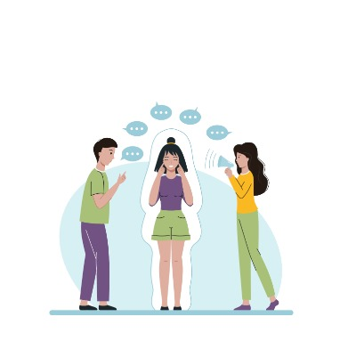
Sağlıklı ilişkiler kurabilmek için sağlıklı sınırlara ihtiyaç vardır. Sert sınırlar koyulduğunda ya da geçirgen sınırlarımız olduğunda ilişkilerimiz zarar görebilir.

Slide 16
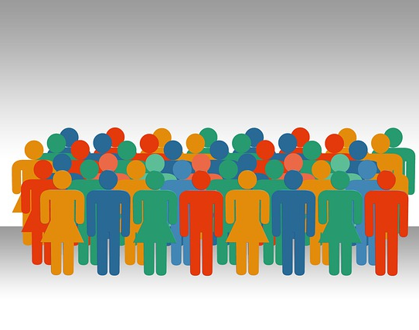
İnsanların kişisel mutluluk hallerini sürdürebilmesi ve sağlıklı ilişkiler kurabilmesi için kendi sınırlarını çizmesi önemlidir.
Peki, sosyal ilişkilerimizde hangi türlerde sınırlara ihtiyaç duyarız?

Slide 17
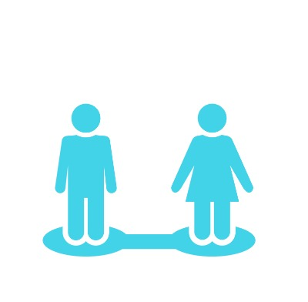
Sınırların Türleri
Fiziksel Sınırlar
Duygusal Sınırlar
Maddi Sınırlar
Manevi/Dini Sınırlar
Zaman Sınırları

Slide 18
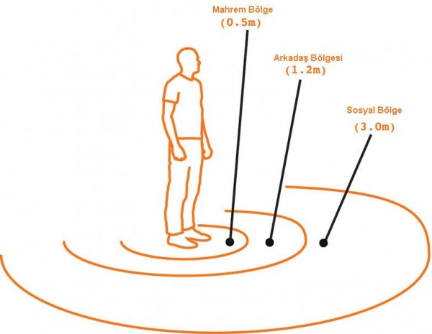
Fiziksel Sınırlar
Fiziksel sınırlar, diğer kişilerle olan fiziksel yakınlığımızı, onlarla kuracağımız fiziksel temasın türünü belirleyen, bedenimizi ve kişisel alanımızı koruyan sınırlardır. Fiziksel sınırlar aynı zamanda yeme, içme, uyuma, dinlenme gibi fiziksel ihtiyaçlarımızı da içermektedir.

Slide 19
Duygusal Sınırlar
Duygusal sınırlar, duygularımızı diğer insanların duygularından ayırmayı, diğer kişilerle duygularımıza karşılıklı olarak saygı göstermeyi ve kendimize duygusal açıdan mahremiyet alanı oluşturmayı sağlayan sınırlardır.

Slide 20
Maddi Sınırlar
Maddi sınırlar kişinin maddi kaynaklarını ve eşyalarını tercihleri doğrultusunda kullanması ve paylaşmasını sağlayan sınırlardır.

Slide 21
Manevi/Dini Sınırlar
Manevi/dini sınırlar, kişilerin inanç ve ibadet özgürlüğünü koruyan ve istedikleri şekilde ibadet edebilmelerine fırsat sağlayan sınırlardır.

Slide 22
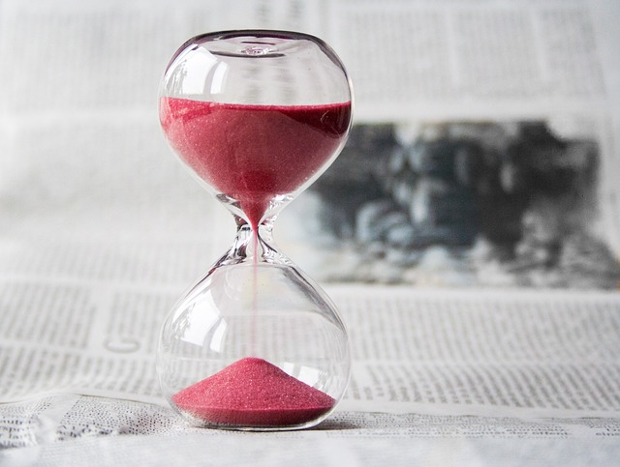
Zaman Sınırları
Zaman sınırları, kişilerin zamanını nasıl kullanacağına dair planlamayı kendisinin yapmasına imkan tanıyan sınırlardır.
Kişiler diğer insanların istek ve beklentilerine göre değil, kendi önceliklerine ve ihtiyaçlarına göre zamanını planlamalıdır.

Slide 23
Sınırları Korumak İçin Öneriler
İstek ve ihtiyaçlarınızı diğer kişilerle paylaşırken açık ve net olarak ifade etmelisiniz.
Kişisel sınırlarınızın farkında olarak, ailenizle ve arkadaşlarınızla olan ilişkilerinizde kişisel sınırlarınıza dikkat çekebilirsiniz.
Sınırlarınızı paylaşırken ben dilini kullanarak, ilişkide olduğunuz kişileri kırmamaya özen gösterebilirsiniz.
Sınırlarınızın çok katı ya da çok sert olmamasına, sağlıklı ve esnek olmasına dikkat edebilirsiniz.
Sınırlarınızı belirledikten sonra istemediğiniz durumlar karşısında hayır deme hakkınız olduğunu unutmamalısınız.

Slide 24
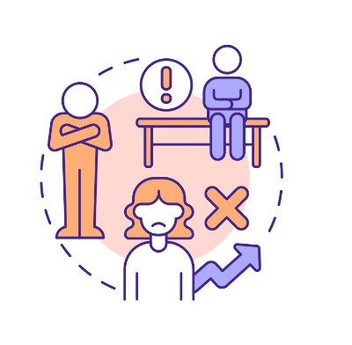
Hayır Diyebilmek
İlişkilerimizde sevilmek, kabul görmek ve reddedilmemek için hayır demeyi çoğu zaman beceremeyiz. Bilmemiz gereken şey başkalarının mutluluğuna önem verdiğimiz kadar kendi mutluluğumuza da önem vermemiz gerektiğidir. İstemeden yaptığımız her şeyin bizi mutsuz ettiğini, hem kendimize hem de karşımızdaki kişiye karşı öfke duyguları beslememize yol açabileceğini bilmeli, hayır deme becerimizi geliştirmeliyiz.

Slide 25
DİNLEDİĞİNİZ İÇİN TEŞEKKÜRLER

